Slide 1
IP – телефония
Каламов Азизмамад Курбонмамадович
Ст.преподаватель кафедры «СС и СК»

Slide 2
СПИСОК ЛИТЕРАТУРЫ
1. Кузнецов А.Е., Пинчук А. В., Суховицкий А.Л. Построение сетей IP-телефонии / Компьютерная телефония.- 2000.- №6.
2. Кульгин М. Технологии корпоративных сетей: Изд. «Питер», 1999.
3. Будников В.Ю., Пономарев Б.А. Технологии обеспечения качества обслуживания в мультисервисных сетях / Вестник связи.-, 2000.- №9.
4. Варакин Л. Телекоммуникационный феномен России / Вестник связи International.- 1999.-№4.
5. Варламова Е. IP-телефония в России / Connect! Мир связи.-1999.- №9.
6. Гольдштейн Б.С. Сигнализация в сетях связи. –т. 1.- М.: Радио
и связь, 1998.
7. Гольдштейн Б.С. Протоколы сети доступа. –т. 2.- М.: Радио и связь, 1999.
8. Гольдштейн Б.С., Ехриель И.М., Рерле Р.Д. Интеллектуальные сети.- М.: Радио и связь, 2000.
11. Ломакин Д. Технические решения IP-телефонии / Мобильные системы.-1999.- №8.

Slide 3
Лекция №1. Сеть IP – телефония
1.1. Основные понятия IP телефонии и виды строения
сетей IP телефонии
Цель лекции: ознакомить студентов с основами технологии Интернет, протоколом IP, с основами IP-телефонии.
IP-телефония – это технология, позволяющая использовать Интернет или любую другую IP-сеть для ведения международных, междугородных или других телефонных разговоров и передачи факсов в режиме реального времени. Для организации телефонной связи по IP-сетям используется специальное оборудование – шлюзы IP-телефонии. Каждый шлюз должен быть соединен с телефонным аппаратом или абонентской линией АТС, пользователи которых будут являться абонентами IP-шлюза.
Два абонента разных IP-шлюзов, разделенные расстоянием в тысячи километров, могут общаться в режиме реального времени, оплачивая только время подключения к IP-сети. С равным успехом IP-шлюз может использоваться и в локальной IP-сети. Общий принцип действия телефонных шлюзов IP-телефонии таков: с одной стороны шлюз подключается к аналоговым телефонным линиям – и может соединиться с любым телефоном мира.

Slide 4
Создатели технологии Интернет исходили из двух основополагающих соображений: невозможно создать единую физическую сеть, которая позволит удовлетворить потребности всех пользователей; пользователям нужен универсальный способ для установления соединений друг с другом.
В пределах каждой физической сети подсоединённые компьютеры используют ту или иную технологию (Ethernet, Token Ring, FDDI, ISDN, соединения типа точка-точка, а в последнее время к этому списку добавились сеть АТМ и даже беспроводные технологии).
Между механизмами коммуникаций, зависящими от данных физических сетей, и прикладными системами встраивается новое программное обеспечение, которое обеспечивает соединение различных физических сетей друг с другом. При этом детали этого соединения скрыты от пользователей и им предоставляется возможность работать как бы в одной большой физической сети. Такой способ соединения в единое целое множества физических сетей и получил название технологии Интернет, на базе которой реализована одноимённая сеть Интернет. Основной протокол, на базе которого строится сеть Интернет, называется Интернет протоколом или протоколом IP.

Slide 5
Для соединения двух и более сетей в сети Интернет используются маршрутизаторы - устройства, которые физически соединяют сети друг с другом и с помощью специального программного обеспечения передают пакеты из одной сети в другую.
Технология Интернет не навязывает какой-то определённой топологии межсетевых соединений. Добавление новой сети к сети Интернет не влечёт за собой её подсоединения к некоторой центральной точке коммутации или установке непосредственных физических соединений со всеми уже входящими в сеть Интернет сетями. Маршрутизатор знает топологию сети Интернет за пределами тех физических сетей, которые он соединяет, и, основываясь на адресе сети назначения, передаёт пакет по тому или иному маршруту. В сети Интернет используются универсальные идентификаторы подсоединённых к ней компьютеров (адреса), поэтому любые две машины имеют возможность взаимодействовать друг с другом. В Интернет должен также быть реализован принцип независимости пользовательского интерфейса от физической сети, то есть должно существовать множество способов установления соединений и передачи данных (см. рисунок 1), одинаковых для всех физических сетевых технологий.

Slide 6
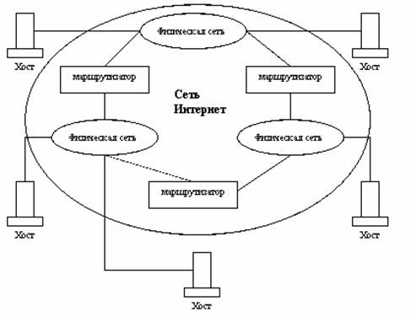
Рисунок 1 – Внутренняя структура сети Интернет

Slide 7
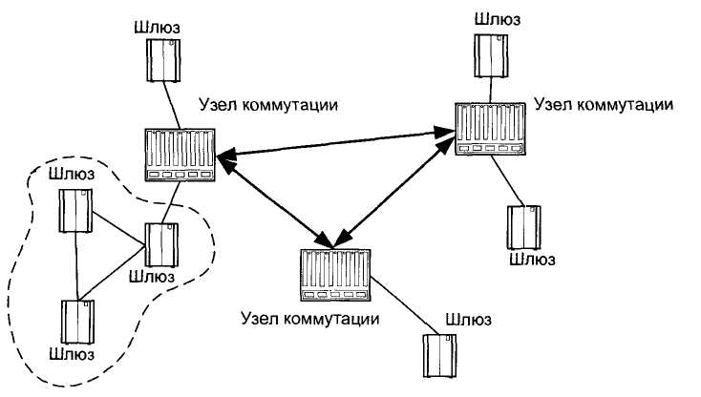
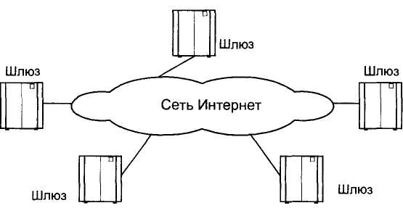
Рис. 2. Пример построения сети IP-телефонии с использованием магистрали
Рис. 3. Пример построения интегрированной сети IP-телефонии

Slide 8
С другой стороны шлюз подключен к IP-сети – и может связаться с любым компьютером в мире. Шлюз принимает телефонный сигнал, оцифровывает его (если он исходно не цифровой), значительно сжимает, разбивает на пакеты и отправляет через IP-сеть по назначению с использованием протокола IP. Для пакетов, приходящих из IP-сети на шлюз и направляемых в телефонную линию, операция происходит в обратном порядке. Обе составляющие процесса связи (вход сигнала в телефонную сеть и его выход из телефонной сети) происходят практически одновременно, что позволяет обеспечить полнодуплексный разговор. На основе этих базовых операций можно построить много различных конфигураций.

Slide 9
Для того, чтобы осуществить междугородную (международную) связь с использованием технологии IP-телефонии, организация или оператор услуги должны иметь по шлюзу (или IP-телефону) в тех местах, куда и откуда планируются звонки. Стоимость такой связи на порядок меньше стоимости телефонного звонка по обычным телефонным линиям. Особенно велика эта разница для международных переговоров. IP-телефония опирается на две основных операции: преобразование (сжатие) речи внутри кодирующего/декодирующего устройства (кодека) и упаковку в пакеты для передачи по IP-сети. В IP-телефонии используется особая система передачи пакетов со звуковой информацией, что обусловлено спецификой передачи данных по IP-сетям.

Slide 10
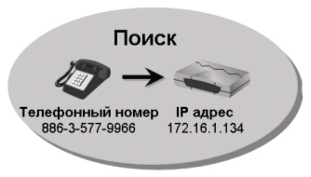
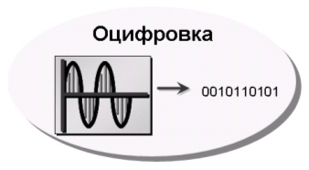
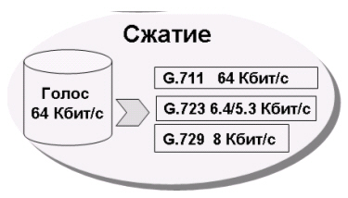
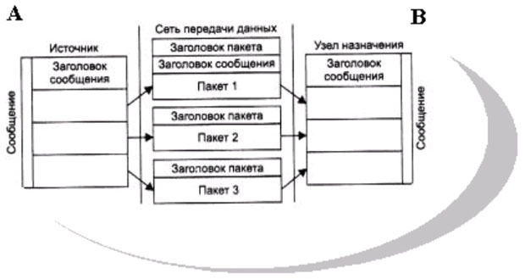
Рис. 3. Соединение с сетевым шлюзом
Рис. 4. Оцифровка голосового сигнала
Рис. 5 Сжатие канала
Рис. 6 Разбиение на пакеты

Slide 11
1.2. Виды соединений, взаимодействие с компьютерной сетью.
Можно выделить три наиболее часто используемых сценария IP-телефонии:
компьютер-компьютер;
телефон-компьютер;
телефон-телефон.
Первые сценарий "компьютер-компьютер" реализуется на базе стандартных компьютеров, оснащенных средствами мультимедиа и подключенных к сети Интернет. Компоненты сценария "компьютер-компьютер" показаны на рис. 7 . В этом сценарии аналоговые речевые сигналы от микрофона абонента А преобразуются в цифровую форму с помощью аналого-цифрового преобразователя (АЦП). Отсчеты речевых данных в цифровой форме затем сжимаются кодирующим устройством для сокращения нужной для их передачи полосы в отношении 4:1, 8:1 или 10:1. Выходные данные после сжатия формируются в пакеты, к которым добавляются заголовки протоколов, и затем пакеты передаются через IP-сеть в систему IP-телефонии, обслуживающую абонента Б.

Slide 12
Когда пакеты принимаются системой абонента Б, заголовки протокола удаляются, а сжатые речевые данные поступают в устройство, развертывающее их в первоначальную форму, после чего речевые данные снова преобразуются в аналоговую форму с помощью цифро-аналогового преобразователя (ЦАП) и попадают в динамик телефона абонента Б. Для обычного соединения между двумя абонентами системы IP-телефонии на каждом конце одновременно реализуют как функции передачи, так и функции приема. Под IP-сетью, изображенной на рис. 11.7, подразумевается либо глобальная сеть Интернет, либо корпоративная сеть предприятия Intranet.

Slide 13
Для поддержки сценария "компьютер-компьютер" поставщику услуг Интернет необходимо иметь отдельный сервер (Gate Keeper), преобразующий имена пользователей в динамические адреса IP. Сам сценарий ориентирован на пользователя, которому сеть нужна в основном для передачи данных, а программное обеспечение IP-телефонии требуется лишь иногда для разговоров с коллегами. Эффективное использование телефонной связи по сценарию "компьютер-компьютер" обычно связано с повышением продуктивности работы крупных компаний, например, при организации виртуальной презентации в корпоративной сети с возможностью не только видеть документы на веб-сервере, но и обсуждать их содержание с помощью IP-телефона.

Slide 14
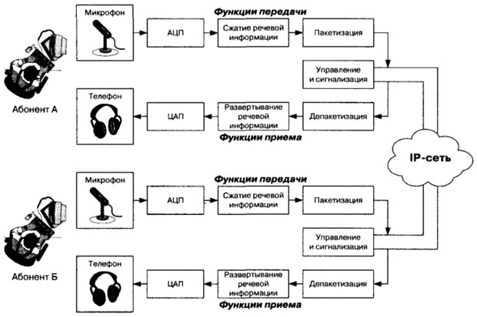
Рис. 7. Сценарий IP-телефонии "компьютер-компьютер"

Slide 15
Для проведения телефонных разговоров друг с другом абоненты А и Б должны иметь доступ к Интернету или к другой сети с протоколом IP. Разберем возможный алгоритм организации связи между этими абонентами на примере протокола H.323.
Абонент А запускает свое приложение IP-телефонии, поддерживающее протокол Н.323.
Абонент Б также заранее запустил свое приложение IP-телефонии, поддерживающее протокол Н.323.
Абонент А знает доменное имя абонента Б - Domain Name System (DNS), вводит это имя в раздел "кому позвонить" в своем приложении IP-телефонии и нажимает кнопку Return.

Slide 16
4. Приложение IP-телефонии обращается к DNS-серверу (который в данном примере реализован непосредственно в персональном компьютере абонента А) для того, чтобы преобразовать доменное имя абонента Б в IP-адрес.
5. Сервер DNS возвращает IP-адрес абонента Б.
6. Приложение IP-телефонии абонента А получает IP-адрес абонента Б и отправляет по этому адресу сигнальное сообщение Н.225 Setup.
7. При получении сообщения Н.225 Setup приложение Б сигнализирует абоненту Б о входящем вызове.

Slide 17
Абонент Б принимает вызов и приложение IP-телефонии отправляет ответное сообщение Н.225 Connect.
Приложение IP-телефонии у абонента А начинает взаимодействие с приложением у абонента Б в соответствии с рекомендацией Н.245.
После окончания взаимодействия по протоколу Н.245 и открытия логических каналов абоненты А и Б могут разговаривать друг с другом через IP-сеть.
При этом блок "Управление и сигнализация" управляет пакетизацией и депакетизацией передаваемых фрагментов, а также осуществляет контроль при их передаче.
Рис. 8. Упрощенный сценарий IP-телефонии "компьютер-компьютер"

Slide 18
Для построения сетей IP–телефонии первой стала рекомендация Н.323 МСЭ–Т, которая является первой зонтичной спецификацией систем мультимедийной связи для работы в сетях с коммутацией пакетов, не обеспечивающих гарантированное качество обслуживания. ITU–T исторически занимался проблемами телефонных сетей, поэтому и предложенная рекомендация была в большей степени ориентирована на передачу телефонного трафика по сети с коммутацией пакетов. Сети, построенные на базе протоколов Н.323, ориентированы на интеграцию с телефонными сетями и могут рассматриваться как сети ISDN, наложенные на сети передачи данных.

Slide 19
В частности, процедура установления соединения в таких сетях IP–телефонии базируется на рекомендации ITU–T Q.931 и прак­тически идентична той же процедуре в сетях ISDN.При этом рекомендация Н.323 предусматривает применение разнообразных алгоритмов сжатия речевой информации, что позволяет использовать полосу пропускания ресурсов передачи гораздо более эффективно, чем в сетях с коммутацией каналов. Этот вариант построения сетей IP–телефонии ориентирован на операторов местной телефонной связи (или на компании, владеющие транспортными сетями), которые хотят использовать сети с маршрутизацией пакетов IP для предоставления услуг междугородной и международной связи (рисунок 1.9).

Slide 20
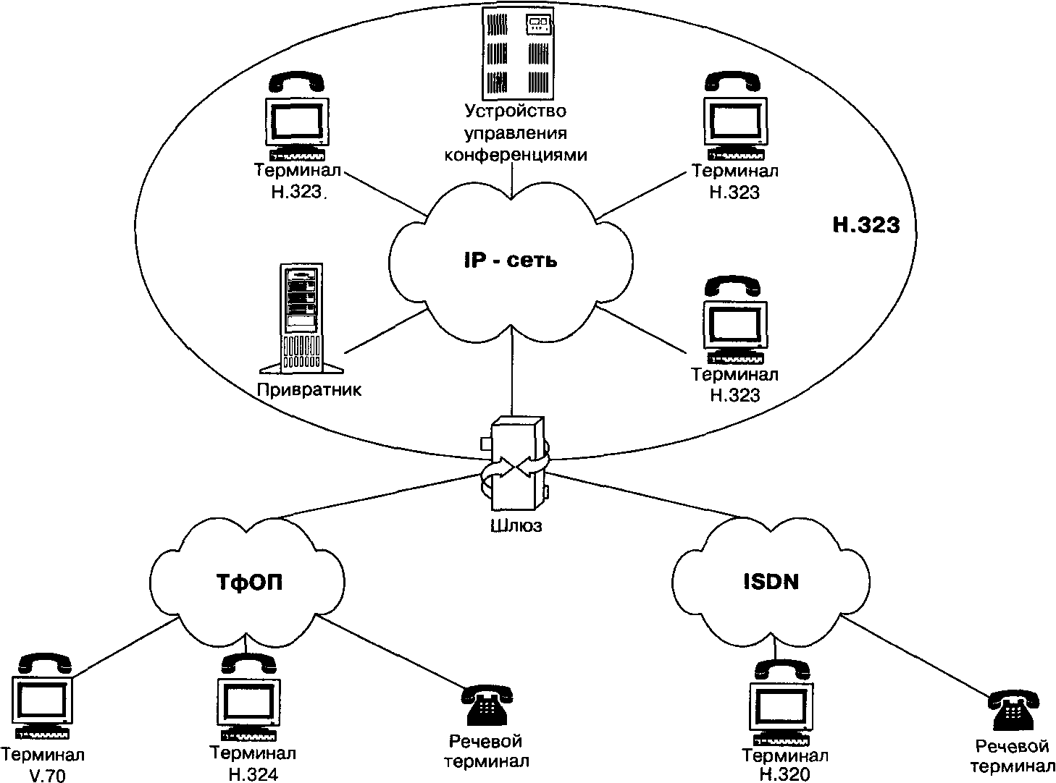
Рис. 9. Архитектура сети Н.323

Slide 21
На рис 1.9. представлена архитектура сети на базе рекомендации Н.323. Основными устройствами сети являются: терминал (Terminal), шлюз (Gateway), привратник (Gatekeeper) и устройство управления конференциями (Multipoint Control Unit- MCU).Терминал Н.323 - оконечное устройство пользователя сети IP-телефонии, которое обеспечивает двухстороннюю речевую (мультимедийную) связь с другим терминалом Н.323, шлюзом или устройством управления конференциями. Шлюз IP-телефонии реализует передачу речевого трафика по сетям с маршрутизацией пакетов IP по протоколу Н.323. Основное назначение шлюза - преобразование речевой информации, поступающей со стороны ТФОП, в вид, пригодный для передачи по сетям с маршрутизацией пакетов IP.

Slide 22
Кроме того, шлюз преобразует сигнальные сообщения систем сигнализации DSS1 и ОКС7 в сигнальные сообщения Н.323 и производит обратное преобразование в соответствии с рекомендацией ITU H.246. В привратнике сосредоточен весь интеллект сети IP-телефонии. Сеть, построенная в соответствии с рекомендацией Н.323, имеет зонную архитектуру (рис.1.10). Привратник выполняет функции управления одной зоной сети IP-телефонии, в которую входят: терминалы, шлюзы, устройства управления конференциями, зарегистрированные у данного привратника. Отдельные фрагменты зоны сети Н.323 могут быть территориально разнесены и соединяться друг с другом через маршрутизаторы.

Slide 23
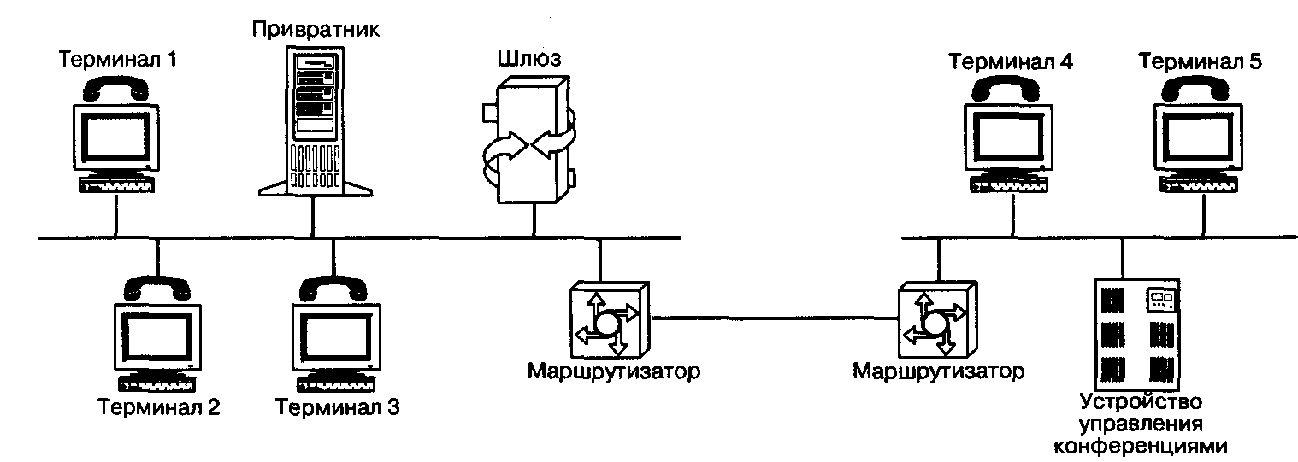
Рис.10. Зона сети Н.323
Наиболее важными функциями привратника являются:
• регистрация оконечных и других устройств;
• контроль доступа пользователей системы к услугам IP-телефонии при помощи сигнализации RAS;
• преобразование вызываемого пользователя (объявленного имени абонента, телефонного номера, адреса электронной почты и др.) в транспортный адрес сетей с маршрутизацией пакетов IP (IP адрес + номер порта TCP);
• контроль, управление и резервирование пропускной способности сети;
• ретрансляция сигнальных сообщений Н.323 между терминалами.

Slide 24
В одной сети IP-телефонии, отвечающей требованиям рекомендации ITU Н.323, может находиться несколько привратников, взаимодействующих друг с другом по протоколу RAS.
Кроме основных функций, определенных рекомендацией Н.323, привратник может отвечать за аутентификацию пользователей и начисление платы (биллинг) за телефонные соединения.
Устройство управления конференциями обеспечивает возможность организации связи между тремя или более участниками. Рекомендация Н.323 предусматривает три вида конференции (рис.11): централизованная (т.е. управляемая MCU, с которым каждый участник конференции соединяется в режиме точка-точка), децентрализованная (когда каждый участник конференции соединяется с остальными ее участниками в режиме точка-группа точек) и смешанная.

Slide 25
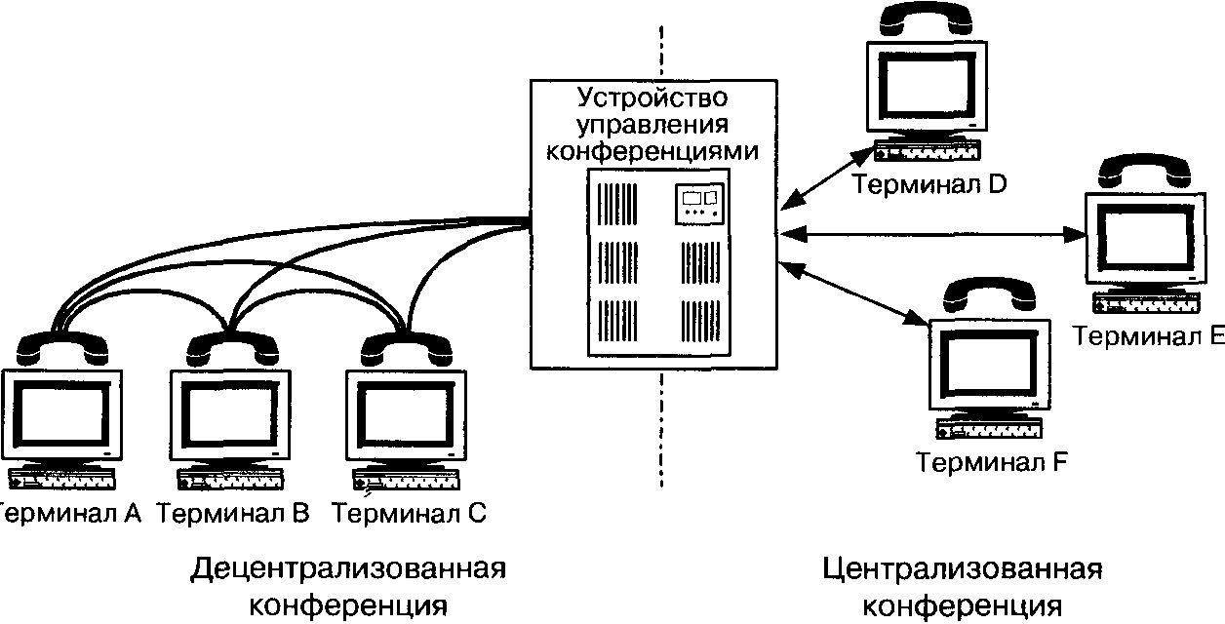
Рис.11 Виды конференции в сетях Н.323

Slide 26
Преимуществом централизованной конференции является сравнительно простое терминальное оборудование, недостатком - большая стоимость устройства управления конференциями. Для децентрализованной конференции требуется более сложное терминальное оборудование и желательно, чтобы в сети IP поддерживалась передача пакетов IP в режиме многоадресной рассылки (IP multicasting). Если этот режим в сети не поддерживается, терминал должен передавать речевую информацию каждому из остальных участников конференции в режиме точка-точка. Устройство управления конференциями состоит из одного обязательного элемента-контроллера конференций (Multipoint Controller - МС), и, кроме того, может включать в себя один или более процессоров для обработки пользовательской информации (Multipoint Processor - МР). Контроллер может быть физически совмещен с привратником, шлюзом или устройством управления конференциями, а последнее, в свою очередь, может быть совмещено со шлюзом или привратником.

Slide 27
Следующий сценарий "телефон-компьютер" находит применение в разного рода справочно-информационных службах Интернета, в службах сбыта товаров или в службах технической поддержки. Пользователь, подключившийся к cepвepy WWW какой-либо компании, имеет возможность обратиться к оператору справочной службы. Это вполне соответствует стилю жизни современных потребителей, связанному с потребностью в дополнительных удобствах и экономии времени. Во втором сценарии "телефон-компьютер" соединение устанавливается между пользователем ТфОП и пользователем IP-сети (рис.12). Предполагается, что установление соединения инициирует пользователь сети коммутации каналов.

Slide 28
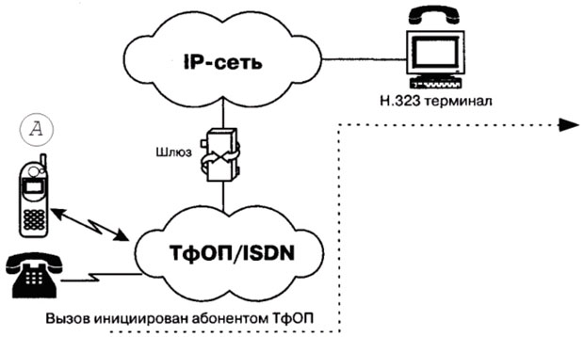
Рис.12. Пользователя IP-сети вызывает абонент ТфОП по сценарию
"телефон-компьютер«.

Slide 29
Шлюз для взаимодействия сетей ТфОП и IP может быть реализован как отдельным устройством, так и интегрированным в существующее оборудование ТфОП или IP-сети. Показанная на рисунке сеть коммутации каналов может быть корпоративной сетью или сетью общего пользования. Возможна и иная разновидность второго сценария, когда соединение устанавливается между пользователем IP-сети и абонентом ТфОП, но инициирует его создание абонент ТфОП. Рассмотрим несколько подробнее пример представленной на упрощенной архитектуры системы IP-телефонии по сценарию "телефон-компьютер". При попытке вызвать справочно-информационную службу, используя услуги пакетной телефонии и обычный телефон, на начальной фазе абонент А вызывает близлежащий шлюз IP-телефонии для минимизации затрат на услуги связи. От шлюза к абоненту А поступает запрос ввести номер, к которому должен быть направлен вызов (например, номер службы), и личный идентификационный номер (PIN) для аутентификации и последующего начисления платы, если эта служба платная.

Slide 30
Основываясь на вызываемом номере, шлюз определяет наиболее доступный путь к данной службе. Кроме того, шлюз активизирует свои функции. Разъединение с любой стороны передается противоположной стороне по протоколу сигнализации и вызывает завершение установленных соединений и освобождение ресурсов шлюза для обслуживания следующего вызова. Третий сценарий "телефон-телефон" в значительной степени отличается от первых двух сценариев IP-телефонии своей социальной значимостью, поскольку целью его применения является предоставление обычным абонентам ТфОП альтернативной возможности междугородной и международной телефонной связи. Как правило, обслуживание вызовов по такому сценарию IP-телефонии выглядит следующим образом.

Slide 31
Поставщик услуг IP-телефонии подключает свой шлюз к коммутационному узлу или станции ТфОП по сети Интернет или по выделенному каналу к аналогичному шлюзу, находящемуся в другом городе или другой стране.
Типичная услуга IP-телефонии по сценарию "телефон-телефон" использует стандартный IP-телефон, а вместо междугороднего компонента ТфОП задействует либо частную IP-сеть, либо сеть Интернет. Благодаря маршрутизации телефонного трафика по IP-сети стало возможным обходить сети общего пользования и, соответственно, не платить за междугороднюю/международную связь операторам этих сетей.

Slide 32
Как показано на рис. 13 , поставщики услуг IP-телефонии предоставляют услуги "телефон-телефон" путем установки шлюзов IP-телефонии на входе и выходе IP-сетей. Абоненты подключаются к шлюзу поставщика услуг IP-телефонии через ТфОП, набирая специальный номер доступа. Абонент получает доступ к шлюзу, используя персональный идентификационный номер (PIN) или услугу идентификации номера вызывающего абонента (Calling Line Identification). После этого шлюз просит ввести телефонный номер вызываемого абонента, анализирует этот номер и определяет, какой шлюз имеет лучший доступ к нужному телефону. Как только между входным и выходным шлюзами устанавливается контакт, дальнейшее установление соединения к вызываемому абоненту выполняется выходным шлюзом через его местную телефонную сеть.
Полная стоимость такой связи будет складываться для пользователя из расценок ТфОП на связь с входным шлюзом, расценок интернет-провайдера на транспортировку данных и расценок удаленной ТфОП на связь выходного шлюза с вызванным абонентом.

Slide 33
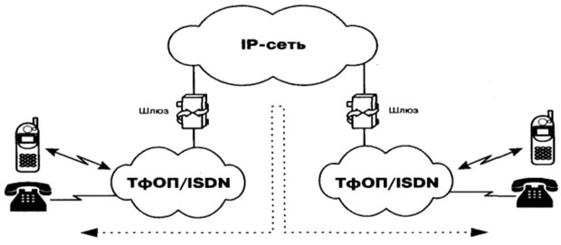
Рис.13. Соединение абонентов ТфОП через транзитную IP-сеть
по сценарию "телефон-телефон"
Одним из алгоритмов организации связи по сценарию "телефон-телефон" является выпуск поставщиком услуги своих телефонных карт. Имея такую карту, пользователь, желающий позвонить в другой город, набирает номер поставщика данной услуги, затем в режиме до набора вводит свой идентификационный номер и PIN-код, указанный на карте. После процедуры аутентификации он набирает телефонный номер адресата.

Slide 34
1.3.Преимущества использования IP-телефонии
Конечный пользователь IP-телефонии не только сохранит имеющиеся преимущества телефонной сети общего пользования, которые включают широкий диапазон услуг, простоту использования, надежность и качество голоса, но и получит следующие дополнительные преимущества:
- более низкие цены на традиционные услуги телефонной связи;
IP-телефония одновременно поддерживает голос и данные, удовлетворяя требованиям конвергенции. Это означает, что клиенты получат дополнительные преимущества от экономии в развитии, возможные за счет использования единой сети, а также за счет того, что объемы трафика и шаблоны быстро сменяются от данных к голосу и наоборот и это защищает клиента;

Slide 35
- феноменальная мобильность пользователя, которую обеспечивает сеть IP-телефонии: звонки и факсы автоматически перенаправляются в любую точку мира, пользователи будут иметь доступ к одному и тому же набору услуг вне зависимости от того, где и как они подключаются к сети. Эта распределенная архитектура обеспечивает прекрасную гибкость и делает возможным отсутствие привязки к месту предоставления услуги;
- новый набор устройств доступа, от традиционных телефонов и факсов до компьютеров;
- доступ к новым услугам (голосовая почта, конференцсвязь, передача факса и др.) через открытый интерфейс архитектуры на базе IP, что обеспечивает совместимость для широкого спектра разработчиков приложений;
- возможность настройки набора услуг;
- простота оплаты услуг IP-телефонии (обычно с помощью предоплаченных телефонных карточек);

Slide 36
- простота контроля пользователем состояния его расчетного счета (через сеть Интернет).
Таким образом, для крупных операторов IP-телефония сегодня – это способ более эффективно использовать существующий сетевой ресурс и возможность предоставления своим клиентам современного спектра дополнительных услуг (голосовая почта, конференцсвязь, поиск номеров, контроль за расчетами и многое другое), которые не реализуемы в традиционной телефонной сети, и за счет которых оператор может получить дополнительную прибыл.

Slide 37
Сеть на базе протокола SIP
Протокол инициирования сеансов - Session Initiation Protocol (SIP) является протоколом прикладного уровня и предназначается для организации, модификации и завершения сеансов связи (например, мультимедийных конференций, телефонных соединений). Пользователи могут принимать участие в существующих сеансах связи, приглашать других пользователей и быть приглашенными ими к новому сеансу связи.
Одной из важнейших особенностей протокола SIP является его независимость от транспортных технологий. Структура сообщений SIP не зависит от выбранной транспортной технологии. Но, в то же время, предпочтение отдается технологии маршрутизации пакетов IP и протоколу UDP. Следует оговориться, что для этого необходимо создать дополнительные механизмы для надежной доставки сигнальной информации. К таким механизмам относятся повторная передача информации при ее потере, подтверждение приема и др.

Slide 38
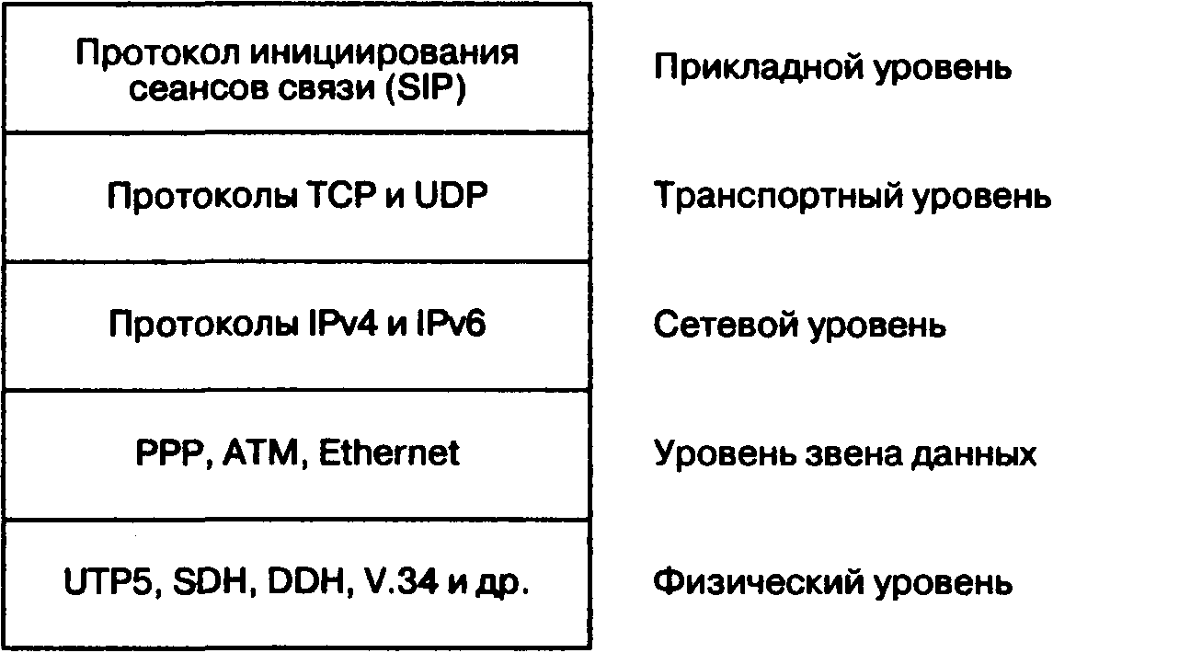
Сигнальные сообщения могут переноситься не только протоколом транспортного уровня UDP, но и протоколом TCP. Протокол UDP позволяет быстрее, чем TCP, доставлять сигнальную информацию а также вести параллельный поиск местоположения пользователей и передавать приглашения к участию в сеансе связи в режиме многоадресной рассылки. В свою очередь, протокол TCP упрощает работу с межсетевыми экранами (firewall), а также гарантирует надежную доставку данных. На рисунке 14. показано место, занимаемое протоколом SIP в стеке протоколов TCP/IP.
Рисунок 14. Место протокола SIP в стеке протоколов TCP/IP

Slide 39
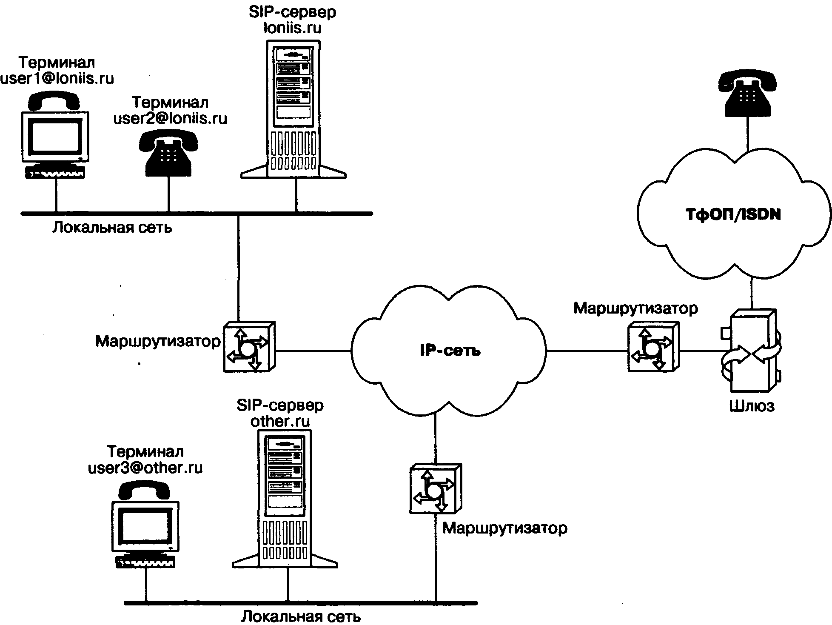
Сети SIP строятся из элементов трех основных типов: терминалов, прокси-серверов и серверов переадресации. На рисунке 15. приведен пример возможного построения сети SIP
Рисунок 15. Пример построения сети SIP

Slide 40
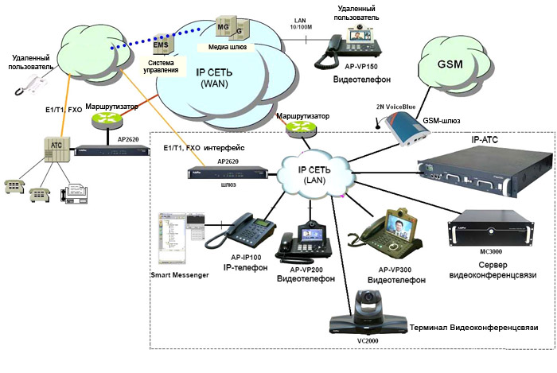

Slide 41
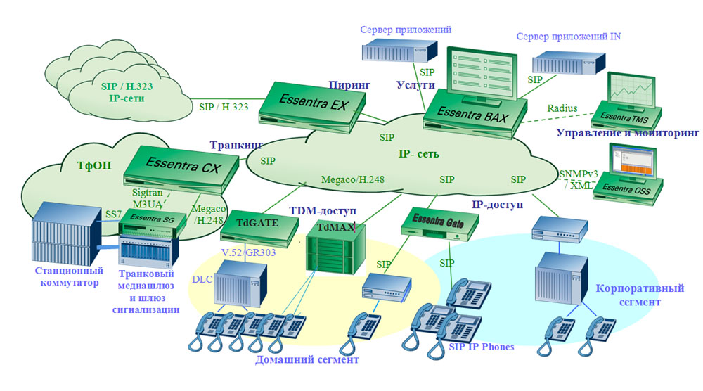

Slide 42
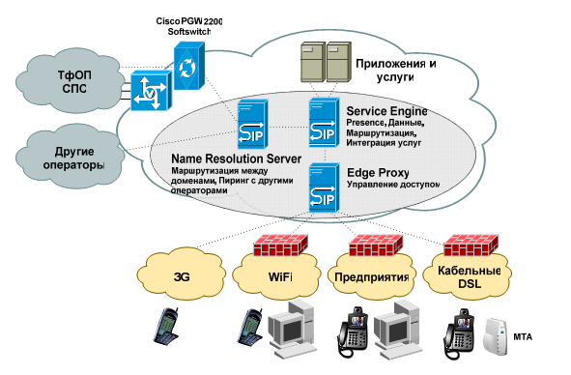

Slide 43
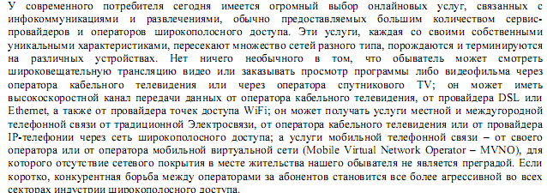

Slide 44
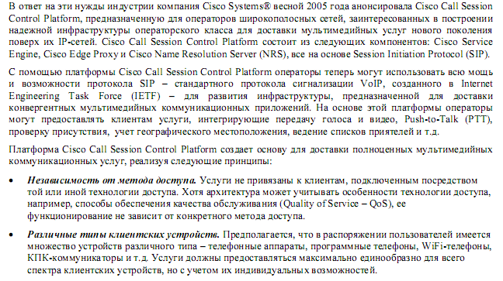

Slide 46
6. Лекция 6 . Обеспечение качества IP-телефонии
6.1 Показатели качества IP-телефони
Традиционные телефонные сети коммутируют электрические сигналы с гарантированной полосой пропускания, достаточной для передачи сигналов голосового спектра. При фиксированной пропускной способности передаваемого сигнала цена единицы времени связи зависит от удалённости и расположения точек вызова и места ответа.
Сети с коммутацией пакетов не обеспечивают гарантированной пропускной способности, поскольку не обеспечивают гарантированного пути между точками связи.
Для приложений, где не важен порядок и интервал прихода пакетов (например, электронная почта) время задержек между отдельными пакетами не имеет решающего значения. IP-телефония является одной из областей передачи данных, где важна динамика передачи сигнала, которая обеспечивается современными методами кодирования и передачи информации, а также увеличением пропускной способности каналов.

Slide 47
Основными составляющими качества IP-телефонии являются качество речи и сигнализации (см. рисунок 14). Качество речи включает:
- диалог или возможность пользователя связываться и разговаривать с другим пользователем в реальном времени и полнодуплексном режиме;
- разборчивость или чистота и тональность речи;
- эхо слышимость собственной речи;
- уровень или громкость речи.
Качество сигнализации включает:
- установление вызова или скорость успешного доступа и время установления соединения;
- завершение вызова или время отбоя и скорость разъединения;
- DTMF или определение и фиксация сигналов многочастотного набора номера.

Slide 48
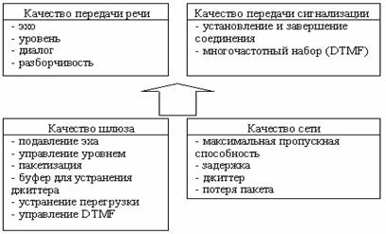
Рисунок 14 – Факторы, влияющие на качество IP-телефонии
Факторы, которые влияют на качество IP-телефонии, могут быть разделены на две категории: качества IP сети и шлюза.

Slide 49
Факторы качества IP сети:
- максимальная пропускная способность или максимальное количество полезных и избыточных данных, которая она передаёт;
- задержка или промежуток времени, требуемый для передачи пакета через сеть;
- джиттер или задержка между двумя последовательными пакетами.
- потеря пакета или пакеты, потерянные при передаче через сеть.
Факторы качества шлюза:
- требуемая полоса пропускания или различные вокодеры требуют различную полосу;
- задержка или время, необходимое цифровому процессору или другим устройствам обработки для кодирования или декодирования речевого сигнала;
- буфер джиттера или сохранение пакетов данных до тех пор , пока все пакеты не будут получены и можно будет передать в требуемой последовательности для минимизации джиттера;
- потеря пакетов или потеря пакетов при сжатии или передаче в оборудовании IP-телефонии;
- подавление эха или механизм для подавления эха, возникающего при передаче по сети;
- управление уровнем или возможность регулировать громкость речи.

Slide 50
6.2 Влияние сети на показатели качества IP-телефонии
Задержка создаёт неудобство при ведении диалога, приводит к перекрытию разговоров и возникновению эха. Эхо возникает, когда отражённый речевой сигнал вместе с сигналом от удалённого конца возвращается опять к говорящему. Эхо становится трудной проблемой, когда задержка в петле передачи больше, чем 50 мс.
Затруднение диалога и перекрытие разговоров становится серьёзным вопросом качества, когда задержка в одном направлении превышает 250 мс.
Можно выделить следующие источники задержки при передаче речи из конца в конец (см. рисунок 15):
- задержка накопления (алгоритмическая задержка): эта задержка обусловлена необходимостью сбора кадра речевых отсчётов, выполняемая в речевом кодере;
- задержка обработки: определённые задержки создаются в процессе кодирования и сбора закодированных отсчётов в пакеты для передачи через пакетную сеть;
- сетевая задержка: задержка обусловлена физической средой и протоколами, а также буферами, используемыми для удаления джиттера на приёмном конце. Сетевая задержка зависит от ёмкости сети и процессов передачи в сети.

Slide 51
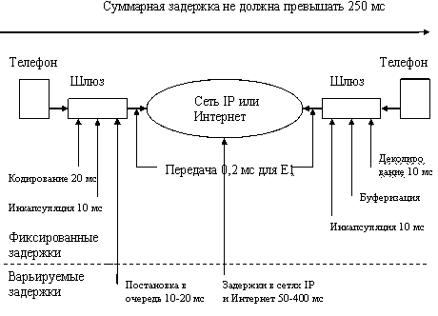
Рисунок 15 – Составляющие задержки в сети IP-телефонии

Slide 52
Время задержки можно отнести к одному из трёх уровней:
- первый уровень до 200 мс отличное качество связи. Для сравнения, в СТОП допустимы задержки 150, 200 мс;
- второй уровень до 400 мс хорошее качество связи. Но при сравнении с СТОП разница ощутима;
- третий уровень до 700 мс приемлемое качество связи для неделовых переговоров. Такое качество связи возможно и в спутниковой связи.
Когда речь или данные разбиваются на пакеты для передачи через IP сеть, пакеты часто прибывают в различное время и в разной последовательности. Это создаёт разброс времени доставки пакетов (джиттер). Джиттер приводит к нарушениям передачи речи, слышимым как трески и щелчки. Различают три формы джиттера:
- джиттер, зависимый от данных, происходит в случае ограниченной полосы пропускания или при нарушениях в сети;
- искажения рабочего цикла обусловлено выдержкой распространения между передачей снизу вверх и сверху вниз;
- случайный джиттер является результатом теплового шума.

Slide 53
Потерянные пакеты в IP-телефонии нарушают речь и создают искажения тембра. Все голосовые кадры обрабатываются как данные, поэтому при пиковых нагрузках голосовые кадры будут отбрасываться, как и кадры данных. Кадры данных не связаны со временем, и отброшенные пакеты могут быть успешно переданы путём повторения, а потеря голосовых пакетов приведёт к неполной передаче информации. Предполагается, что потеря до 5% пакетов незаметна, а свыше 10 – 15 % недопустима. Можно предположить, что с повышением трафика возрастают задержки и потери в канале.

Slide 54
Лекция 7. Процедуры обработки речи и методы кодирования
Цель лекции: ознакомить студентов с методами кодирования в IP-телефонии .
7.1 Процедуры обработки речи
Для обеспечения качественной передачи речевых сигналов в IP-телефонии необходима их следующая обработка:
а) устранение всех нежелательных компонентов из входного аудиосигнала. После оцифровки речи надо удалить эхо из динамика в микрофон, комнатное эхо и непрерывный фоновой шум, а также отфильтровать шумы переменного тока на низких частотах звукового спектра. Эти функции реализуются аудиокомпонентами персонального компьютера, так что сама система IP-телефонии может их и не иметь;
б) подавление пауз в речи; распознавание остаточного фонового шума (внешних шумов) и кодирование для восстановления на дальнем конце. Паузы лучше полностью подавлять на ближнем конце. Сигналы DTMF и другие сигналы можно заменить на короткие коды для восстановления на дальнем конце. Из-за того, что функция подавления пауз активизируется, когда громкость речи становится ниже определённого порога, некоторые системы обрезают начала и концы слов (в периоды нарастания и снижения энергии);

Slide 55
в) сжатие голосовых данных. Сжать оцифрованный голос можно разными способами. В идеале решения, используемые в IP-телефонии, должны быть быстрыми, сохранять качество речи и давать на выходе небольшие массивы данных;
г) нарезание сжатых голосовых данных на короткие сегменты равной длины, их нумерация по порядку, добавление заголовков пакетов и передача;
д) приём и переупорядочивание пакетов в адаптивном буфере ресинхронизации для обеспечения интеллектуальной обработки потерь или задержек пакетов. Главной целью является преодоление влияния переменной задержки между пакетами. Решение этой проблемы состоит в буферизации достаточного числа поступающих пакетов с тем, чтобы воспроизведение было непрерывным, даже если время между поступлением пакетов разное.
Одним из важных факторов эффективного использования пропускной способности IP канала, является выбор оптимального алгоритма кодирования/декодирования речевой информации кодека. Все типы речевых кодеков по принципу действия можно разделить на три группы:

Slide 56
а) кодеки с ИКМ и адаптивной дифференциальной ИКМ (АДИКМ), появившиеся в 50х годах и использующиеся сегодня в системах традиционной телефонии. В большинстве случаев представляют собой сочетание АЦП/ЦАП;
б) кодеки с вокодерным преобразованием речевого сигнала возникли в системах мобильной связи для снижения требований к пропускной способности радиотракта. Эта группа кодеков использует гармонический синтез сигнала на основании информации о его вокальных составляющих фонемах. Обычно такие кодеки реализованы как аналоговые устройства;
в) комбинированные (гибридные) кодеки сочетают в себе технологию вокодерного преобразования/синтеза речи, но оперируют уже с цифровым сигналом посредством специализированных процессоров. Кодеки этого типа содержат в себе ИКМ или АДИКМ кодек и реализованный цифровым способом вокодер.
В голосовых шлюзах IP-телефонии понятие кодека подразумевает не только алгоритмы кодирования/декодирования, но и их аппаратную реализацию. Большинство кодеков, используемых в IP-телефонии, описаны рекомендациями семейства «G» стандарта Н.323 (см. рисунок 16).

Slide 57
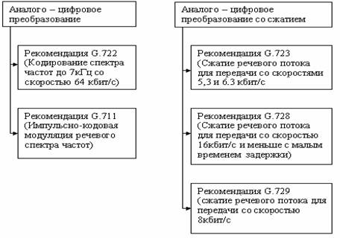
Рисунок 16– Стандарты для кодирования речевых сигналов

Slide 58
Рекомендация G.711, утверждённая МККТТ в 1984 году, описывает кодек, использующий ИКМ преобразование аналогового сигнала с точностью 8 кГц и простейшей компрессией амплитуды сигнала. Скорость потока данных на выходе преобразователя составляет 64 кбит/с (8 бит х 8 кГц). Для снижения шума квантования и улучшения преобразования сигналов с небольшой амплитудой при кодировании используется нелинейное квантование по уровню. Кодек G.711 широко распространён в системах традиционной телефонии. Несмотря на то, что рекомендация G.711 в стандарте Н.323 является основной и первичной, в шлюзах IP-телефонии данный кодек применяется редко из-за высоких требований к полосе пропускания и задержкам в канале передачи. Использование G.711 в системах IP-телефонии обосновано лишь в тех случаях, когда требуется обеспечить максимальное качество кодирования речевой информации при небольшом числе одновременных разговоров.
Один из старейших алгоритмов сжатия речи АДИКМ адаптивная дифференциальная ИКМ (стандарт G.726 был принят в 1984 году). Этот алгоритм даёт практически такое же качество воспроизведения речи, как и ИКМ, однако для передачи информации при его использовании требуется полоса всего 16 32 кбит/с. Метод основан на том, что в аналоговом сигнале, передающем речь, невозможны резкие скачки интенсивности. Поэтому, если кодировать не саму амплитуду сигнала, а её изменение по сравнению с предыдущим значением, то можно обойтись меньшим числом разрядов. Кодек предназначен для использования в системах видеоконференций.

Slide 59
7.2 Обеспечение качества на базе протоколов RSVP, RTP и RTCP
Одним из средств обеспечения качества IP-телефонии является использование протокола резервирования ресурсов (Resourse Reservation Protocol, RSVP), рекомендованного комитетом IETF. С помощью RSVP мультимедиа программы могут потребовать специального качества обслуживания (QoS) посредством любого из сетевых протоколов IP, а также UDP, чтобы обеспечить качественную передачу видео и аудиосигналов. Протокол RSVP предусматривает гарантированное QoS благодаря тому, что через каждый компьютер, или узел, может передаваться определённое количество данных.
Протокол RSVP предназначен только для резервирования части пропускной способности. Используя RSVP, отправитель периодически информирует получателя о свободном количестве ресурсов сообщением RSVP Path (см. рисунок 17). Транзитные маршрутизаторы по мере прохождения этого сообщения также анализируют имеющееся у них количество свободных ресурсов и подтверждают его соответствующим сообщением RSVP Resv, передаваемых в обратном направлении. Если ресурсов достаточно, то отправитель начинает передачу. Если ресурсов недостаточно, получатель должен снизить требования или прекратить передачу информации.

Slide 60
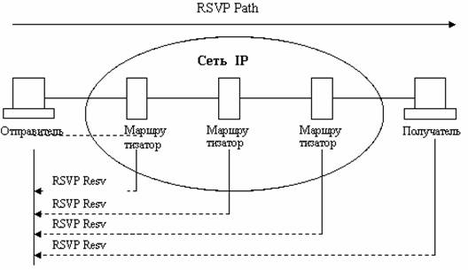
Рисунок 17 – Применение протокола RSVP

Slide 61
8. Лекция8. Принципы реализации IP-телефонии
8.1 Оборудование IP-телефонии
Цель лекции : рассмотреть вопросы реализации IP-телефонии.
Ниже приведены перечень целого ряда компаний, преуспевших в разработке программных средств и оборудования IP-телефонии, среди которых-VocalTec, Dialogic, Cisco, Ascend, 3Com, Nortel, Lucent, IBM, Motorola, RAD, Rock-well, Digitcom и др.
Примером практической реализации концепции Nortel Networks является платформа MMCS (MultiMedia Carrier Switch), прошедшая сертификацию для ВСС России и известная по публикациям в журналах. Другими примерами являются семейство Magellan - пакетные коммутаторы серии DPN (протоколы Х.25, FR) и модельный ряд Passport - устройства доступа с компрессией речи по протоколу FR - Passport 4400, мультипротокольные маршрутизаторы серии Passport 7000/6000, пограничные устройства Passport Voice Gateway, сопрягающие телефонные сети и сети ATM, а также высокоскоростные АТМ-коммутаторы Passport 15000. Все это оборудование позволяет полностью интегрировать речь, факсимильные сообщения, видеоинформацию, данные по протоколам IP, FR, SNA, X.25, HDLC, и обеспечивать мультимедийные услуги, оптимизируя использование имеющихся ресурсов (например, при передаче речи применяется технология передачи пакетов с переменной скоростью).

Slide 62
Еще одним примером оборудования IP-телефонии может служить универсальный маршрутизатор 1Р45/951 с функциями передачи речи и мультимедийной информации по IP-сетям, входящий в гамму продуктов корпорации NEC, Япония. Маршрутизатор 1Р45/951 реализует функции шлюза и привратника. Маршрутизатор поддерживает большое количество алгоритмов кодирования речи, в том числе, ITU-T G.729, G.729a, G.729b, G.729ab, G.723.1, G.729.1a, G.711, G.711VAD, G.728 и G.728VAD. Это позволяет маршрутизатору 1Р45/951 соединяться практически со всеми шлюзами, поддерживающими протокол Н.323, в то время как возможности многих шлюзов ограничены небольшим количеством поддерживаемых алгоритмов кодирования. Маршрутизатор 1Р45/951 обеспечивает хорошее качество передачи речи благодаря следующим особенностям: применение современных алгоритмов кодирования; подавление эха (64 мс); сглаживание джиттера; подавление пауз в разговоре; генерация комфортного шума; поддержка протокола RSVP; сжатие заголовков IP/UDP/RTP; поддержка приоритетов для различных видов трафика.

Slide 63
За последнее время появились следующие виды оборудования IP-телефонии для всех этих сценариев.
1. Автономные шлюзы IP-телефонии, подключаемые к АТС через цифровые и аналоговые интерфейсы и осуществляющие предварительную обработку речевых сигналов, компрессию, упаковку в IP-пакеты и передачу их по сети.
2. Магистральные речевые платы с интерфейсом 10/100BaseT (ЛВС Ethernet) для подключения учрежденческих АТС существующих моделей к корпоративной IP-сети. После установки в АТС такой платы речевой трафик в виде IP-пакетов может быть направлен по локальной или глобальной пакетной сети подобно тому, как он сейчас передается от АТС по телефонной сети.
3. Телефонные аппараты, упаковывающие речевую информацию в IP-пакеты (IP-телефоны) и подключаемые не к телефонной сети, а непосредственно к ЛВС Ethernet. Как правило, такие аппараты требуют от сетевого администратора минимальных настроек, используя протокол динамической конфигурации -Dynamic Host Configuration Protocol (DHCP).
4. Специализированные коммутаторы речевых пакетов, предназначенные для выполнения функций традиционной АТС на базе протокола IP. В литературе такие устройства часто называют IP-АТС, но это название не совсем корректно, поскольку в данном случае осуществляется не автоматическая коммутация каналов, а коммутация пакетов.

Slide 64
Другим, важным аспектом внедрения IP-телефонии являются шлюзы, обеспечивающие взаимодействие сетей с коммутацией каналов и с коммутацией пакетов.В настоящее время несколько десятков компаний выпускают подобные изделия, среди них Cisco Systems, VocalTec, Lucent Technologies и др. Более того, на базе этих шлюзов почти каждая крупная телекоммуникационная компания имеет или заявленное, или уже поставляемое изделие IP-телефонии. Предлагаются АТС, реализованные на основе технологии маршрутизации IP-пакетов. Компания Cisco выпустила интегрированный сервер доступа AS5300 с коммутатором Catalyst 5500. Компания Ascend Communications Inc. объединила модем для коммутируемых каналов TNT с гигабитным маршрутизатором GRF. Компания 3Com добавила передачу речи по IP и факса в свой концентратор Total Control Hub.При внедрении технологии передачи речевой информации по сетям с маршрутизацией IP-пакетов в единой телефонной сети помимо рассмотренных выше, возникают следующие специфические трудности:
- при подключении оборудования IP-телефонии к АТС телефонной сети общего пользования по двухпроводным аналоговым абонентским линиям препятствием часто становится большое затухание сигналов в этих линиях;
- при подключении оборудования IP-телефонии к коммутационному оборудованию СТОП по межстанционным соединительным линиям затруднения связаны с тем, что декадно-шаговые и координатные АТС имеют специфические системы сигнализации, основная из которых определяется неформальным, но весьма точным термином «R полтора»; присутствующие в СТОП декадно-шаговые АТС создают большие помехи и поддерживают только импульсный набор номера.

Slide 65
Рассмотрим на примере оборудования Протей-ITG построение IP-сети для казахстанских условий. Шлюз IP-телефонии Протей-ITG реализует передачу речевого трафика и факсимильной информации по сетям с маршрутизацией пакетов IP по протоколу Н.323, версия 2. Основным функциональным назначением шлюза является преобразование речевой информации, поступающей от СТОП с постоянной скоростью передачи, в вид, пригодный для передачи по сетям с маршрутизацией пакетов IP: кодирование и упаковка речевой информации в пакеты RTP/U DP/IP, а также обратное преобразование. Кроме того, шлюз конвертирует сигнальные сообщения систем сигнализации E-DSS1 и ОКС7 (ISUP-R, российская версия) в сигнальные сообщения Н.323 и производит обратное преобразование по рекомендации ITU H.246.
Шлюз Протей-ITG подключается к СТОП по цифровым линиям со скоростью передачи 2048 Кбит/с (Е1) с использованием сигнализации ISUP-R системы общеканальной сигнализации ОКС7, абонентской сигнализации E-DSS1, а также сигнализации по двум выделенным сигнальным каналам «R1.5», а к сетям с маршрутизацией пакетов IP - при помощи интерфейса 10/100Вазе-Т.
На рисунке 18 изображена обобщенная структура шлюза IP-телефонии Протей-ITG. Следует отметить, что кодирование и пакетирование речевых сигналов, поступающих из СТОП для последующей их передачи по IP-сети, реализованы в Протей-ITG на базе специализированных процессоров обработки цифровых сигналов - Digital Signal Processors (DSP). Остальные функции выполняются программным обеспечением, использующим универсальный процессор.

Slide 66
Рисунок 18 – Структурная схема шлюза Протей-ITC

Slide 67
Модуль обработки телефонной сигнализации взаимодействует с телефонным оборудованием, преобразуя сигналы систем DSS1 и ОКС7 во внутрисистемные примитивы, которые отражают состояния процесса обслуживания вызова (соединения, отбой и т.п.) и используются модулем логики услуг шлюза для установления соединений между СТОП и IP-сетью.
Модуль сигнализации Н.323 обрабатывает сигнальную информацию протоколов RAS, Н.225.0 (Q.931) и Н.245. Информация о состояниях процесса обслуживания вызова в IP-сети передается в модуль логики услуг шлюза.
Модуль логики услуг шлюза IP-телефонии отвечает за маршрутизацию вызова, поступившего из СТОП в IP-сеть. Производятся такие операции, как контроль доступа и анализ телефонного номера вызываемого абонента с последующим определением и предоставлением требуемой услуги. При наличии в сети IP-телефонии привратника многие функции могут быть возложены на него.
Модуль пакетирования речи выполняет функции подготовки речевого сигнала, поступающего из СТОП с постоянной скоростью, для дальнейшей его передачи по сети с маршрутизацией пакетов IP. Основными функциями модуля являются: преобразование речевого сигнала методом импульсно-кодовой модуляции, эхокомпенсация, кодирование речевого сигнала, обнаружение активных периодов и пауз в речи и адаптация воспроизведения. Кроме того, модуль отвечает за детектирование и генерацию сигналов DTMF и за обработку факсимильных и модемных сигналов. Структура модуля пакетирования речи представлена на рисунке 19.

Slide 68
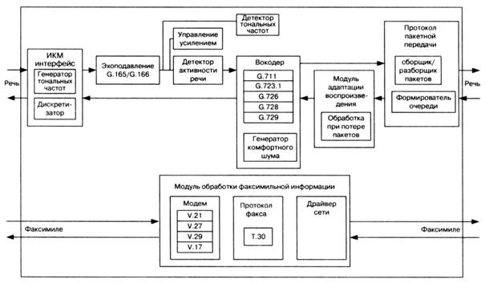
Механизм обнаружения активных периодов речи проверяет получаемый из СТОП сигнал на наличие в нем речевой информации. Если в течение определенного времени речевая информация не обнаружена, передача речевых пакетов в IP-сеть прекращается .
Рисунок 19 – Модуль пакетирования речи

Slide 69
9Лекция 9 . Адресация в IP-сетях
Цель лекции: ознакомить студентов с принципами адресации в IP-сетях.
Принятый в IP-сетях способ адресации узлов в немалой степени способствует масштабируемости данной технологии, которая позволяет однозначно иденти­фицировать миллионы сетевых интерфейсов (вспомним хотя бы Интернет с его многомиллионной армией пользователей). Однако чтобы обеспечить такую воз­можность в технологию TCP/IP, пришлось включить целый ряд специальных механизмов и протоколов.
9.1 Типы адресов стека TCP/IP
В стеке TCP/IP используются три типа адресов:
-локальные, или аппаратные, адреса, используемые для адресации узлов в пре­делах подсети;
-сетевые, или IP-адреса, используемые для однозначной идентификации узлов в пределах всей составной сети:
-доменные имена – символьные идентификаторы узлов, к которым часто обращаются пользователи.
В общем случае сетевой интерфейс может иметь одновременно один или не­сколько локальных адресов и один или несколько сетевых адресов, а также одно или несколько доменных имен.
Итак, аппаратный (локальный) адрес идентифицирует узел в пределах подсети. Если подсеть использует одну из базовых технологий LAN – Ethernet, FDDI, Token Ring, – то для доставки данных любому узлу такой подсети достаточно указать MAC-адрес. Таким образом, в этом случае аппаратным адресом является MAC-адрес.

Slide 70
В составную сеть TCP/IP могут входить подсети, построенные на основе более сложных технологий, к примеру, технологии IPX/SPX. Эта сеть сама может быть разделена на подсети, и, так же как IP-сеть, она идентифицирует свои узлы аппаратными и сетевыми IPX-адресами. Но поскольку для составной сети TCP/IP составная сеть IPX/SPX является обычной подсетью, в качестве аппаратных адресов узлов этой подсети выступают те адреса, которые однозначно оп­ределяют узлы в данной подсети, а такими адресами являются IPX-адреса. Ана­логично, если в составную сеть включена сеть Х.25, то локальными адресами для протокола IP соответственно будут адреса Х.25.
IP-адреса представляют собой основной тип адресов, на основании которых сетевой уровень передает пакеты между сетями. Эти адреса состоят из 4 байт, на­пример 109.26.17.100. IP-адрес назначается администратором при конфигуриро­вании компьютеров и маршрутизаторов. IP-адрес состоит из двух частей: номера сети и номера узла. Номер сети может быть выбран администратором произ­вольно либо назначен по рекомендации специального подразделения Интернета (Internet Network Information Center, InterNIС), если сеть должна работать как составная часть Интернета. Обычно поставщики услуг Интернета получают диапазоны адресов у подразделений InterNIC, а затем распределяют их между свои­ми абонентами. Номер узла в протоколе IP назначается независимо от локально­го адреса узла. Маршрутизатор по определению входит сразу в несколько сетей, поэтому каждый порт маршрутизатора имеет собственный IP-адрес.

Slide 71
Конечный узел также может входить в несколько IP-сетей. В этом случае компьютер дол­жен иметь несколько IP-адресов, по числу сетевых связей. Таким образом, IP-адрес характеризует не отдельный компьютер или маршрутизатор, а одно сетевое соединение.
Символьные имена в IP-сетях называются доменными и строятся по иерархиче­скому признаку. Составляющие полного символьного имени в IP-сетях разделяются точкой и перечисляются в следующем порядке: сначала простое имя хоста, затем имя группы узлов (например, имя организации), затем имя более крупной группы (поддомена) и так до имени домена самого высокого уровня (например, домена, объединяющего организации по географическому принципу: RU — Россия, UK – Великобритания, SU – США). Поэтому доменные имена называют также DNS-именами.
9.2Формы записи IP-адреса
IP-адрес имеет длину 4 байта (32 бита) и состоит из двух логических частей – номера сети и номера узла в сети.
Наиболее употребляемой формой представления IP-адреса является запись в виде четырех чисел, представляющих значения каждого байта в десятичной фор­ме и разделенных точками, например:
126.10.2.30.
Этот же адрес может быть представлен в двоичном формате:
10000000 00001010 00000010 00011110.
А также в шестнадцатеричном формате:
80.0A.02.1D.

Slide 72
Заметим, что запись адреса не предусматривает специального разграничительного знака между номером сети и номером узла. Каким образом маршрутизаторы, на которые поступают пакеты, выделяют из адреса назначения номер сети, чтобы по нему определить дальнейший маршрут? Какая часть из 32 бит, отведенных под IP-адрес, относится к номеру сети, а какая — к номеру узла? Можно предло­жить несколько вариантов решений этой проблемы.Простейший вариант состоитв том, что все 32-битовое поле адреса заранее делится на две части не обязатель­но равной, но фиксированной длины, в одной из которых всегда будет разме­щаться номер сети, а в другой – номер узла. Решение очень простое, но хорошее ли? Поскольку поле, которое отводится для хранения номера узла, имеет фиксированную длину, все сети будут иметь одинаковое максимальное число узлов. Если, например, под номер сети отвести один первый байт, то всё адресное про­странство распадется на сравнительно небольшое (2⁸) число сетей огромного размера (2²⁴ узлов). Если границу передвинуть дальше вправо, то сетей станет больше, но все равно все они будут одинакового размера. Очевидно, что такой жесткий подход не позволяет дифференцированно подходить к потребностям отдельных предприятий и организаций. Именно поэтому такой способ структуризации адреса и не нашел применения.
Второй подход основан на использовании маски, которая позволяет максимально гибко устанавливать границу между номером сети и номером узла. В данном случае маска – это число, которое используется в паре с IP-адресом; двоичная запись маски содержит последовательность единиц в тех разрядах, которые должны в IP-адресе интерпретироваться как номер сети. Поскольку номер сети является цельной частью адреса, единицы в маске также должны представлять непрерывную последовательность. Граница между последовательностью единиц и последовательностью нулей в маске соответствует границе между номером сети и номером узла в IP-адресе. При таком подходе адресное пространство можно представить как совокупность множества сетей разного размера.

Slide 73
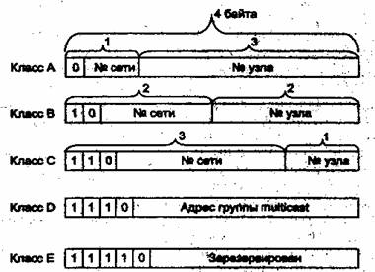
Вводится несколько классов сетей, и для каждого класса определены свои размеры.
Классы IP-адресов
Традиционная схема деления IP-адреса на номер сети и номер узла основана на понятии класса, который определяется значениями нескольких первых битов ад­реса. Именно потому, что первый байт адреса 185.23.44.206 попадает в диапазон 128-191, мы можем сказать, что этот адрес относится к классу B, а значит, номе­ром сети являются первые два байта IP-адреса, дополненные двумя нулевыми байтами – 185.23,0.0, а номером узла – два младшие байта, дополненные с нача­ла двумя нулевыми байтами – 0.0.44.206.
Принадлежность IP-адреса к классу определяется значениями первых битов ад­реса. На рисунке. 20 показана структура IP-адресов разных классов.
Рисунок 20. Структура IP-адресов

Slide 74
Если первые два бита адреса равны 10, то адрес относится к классу В. В адресах: класса В под номер сети и под номер узла отводится по два байта. Сети, имеющие номера в диапазоне от 128.0 (1000000000000000) до 191.255 (1011111111111111), называются сетями класса В. Таким образом, сетей класса В больше, чем сетей класса А, но размеры их меньше, максимальное количество узлов в них составляет 2¹⁶ (65536).
Если адрес начинается с последовательности битов 110, то это адрес класса С. В этом случае под номер сети отводился 24 бита, а под номер узла – 8 бит. Сети класса C наиболее распространены, но число узлов в них ограничено значением 2⁸ (256) узлов.
Еще два класса адресов D и Е не связаны непосредственно с сетями.
Если адрес начинается с последовательности 1110, то он является адресом класса D и обозначает особый, групповой адрес (multicast). Групповой адрес идентифицирует группу узлов (сетевых интерфейсов), которые в общем случае могут принадлежать разным сетям. Интерфейс, входящий в группу, получает наряду с обычным индивидуальным IP-адресом еще один групповой адрес. Если при от­правке пакета в качестве адреса назначения указан адрес класса D, то такой па­кет должен быть доставлен всем узлам, которые входят в группу.
Если адрес начинается с последовательности 11110, то это значит, что данный адрес относится к классу E. Адреса этого класса зарезервированы для будущих применений.

Slide 75
В табл. 1. приведены диапазоны номеров сетей и максимальное число узлов, соответствующих каждому классу сетей.
Т а б л и ц а 1-.
Характеристики адресов разного класса
Класс | Первые биты | Наименьший номер сети | Наибольший номер сети | Максимальное число узлов в сети
А | 0 | 1.0.0.0 | 126.0.0.0 | 2²⁴
В | 10 | 128.0.0.0 | 191.255.0.0 | 2¹⁶
С | 110 | 192.0.1.0 | 223.255.255.0 | 2⁸
D | 1110 | 224.0.0.0 | 239.255.255.255 | Multicast
Е | 11110 | 240.0.0.0 | 247.255.255.255 | Зарезервирован

Slide 76
Большие сети получают адреса класса A, средние – класса B, а небольшие – класса С:
-если все двоичные разряды IP-адреса равны 1, то пакет с таким адресом на­значения должен рассылаться всем узлам, находящимся в той же сети, что и источник этого пакета. Такая рассылка называется ограниченным широковещательным сообщением (limited broadcast). Ограниченность в данном случае означает, что пакет не выйдет за границы маршрутизатора ни при каких усло­виях;.
-если в поле номера узла назначения стоят только единицы, то пакет, имеющий такой адрес, рассылается всем узлам сети с заданным номером сети. Напри­мер, пакет с адресом 192.190.21.255 доставляется всем узлам сети 192.190.21.0. Такая рассылка называется широковещательным сообщением (broadcast).
Специальные адреса, состоящие из последовательностей нулей, могут быть ис­пользованы только в качестве адреса отправителя, а адреса, состоящие из после­довательностей единиц, — только в качестве адреса получателя.

